Slide 1
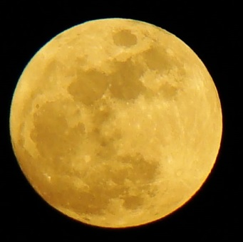







POOL
Twinbrook
Living Faith
Swimming
Y
Lutheran Church
Les invita a una
NOCHE NACIONAL AL Aire Libre
Cuando: 1 de Agosto 2017, 6:00 – 9:00pm
Donde: La Piscina de Twinbrook
13027 Atlantic Avenue, Rockville, MD 20851
Conozcan a sus vecinos, disfrutan a un picnic, nadan en la piscina, y aprendan como mantener una comunidad segura!
        Con el camion de comida “South Meets East”
        Moon Bounce para los ninos
Traigan: Comida para picnic y $6 para nadar
              No Traer Artículos de Vidrio Por Favor !
Responden: antes del 28 de Julio a Sarah Salazar, 301-502-3564, o mariposarah@hotmail.com.
(gratis por miembros de la piscina)
Notes:
Added a space in RSVP line between 28 & to

